Slide 1
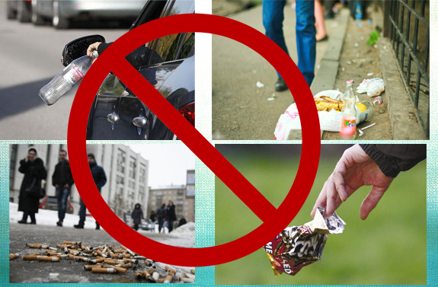
КГУ «Специальная школа – интернат № 9» УОКО
Тема: «Нулевая терпимость дома, на улице»
(в рамках месячника «Безопасная школа»)
к беспорядку и правонарушениям
Подготовила: социальный
педагог Кагарманова И.Р.

Slide 2
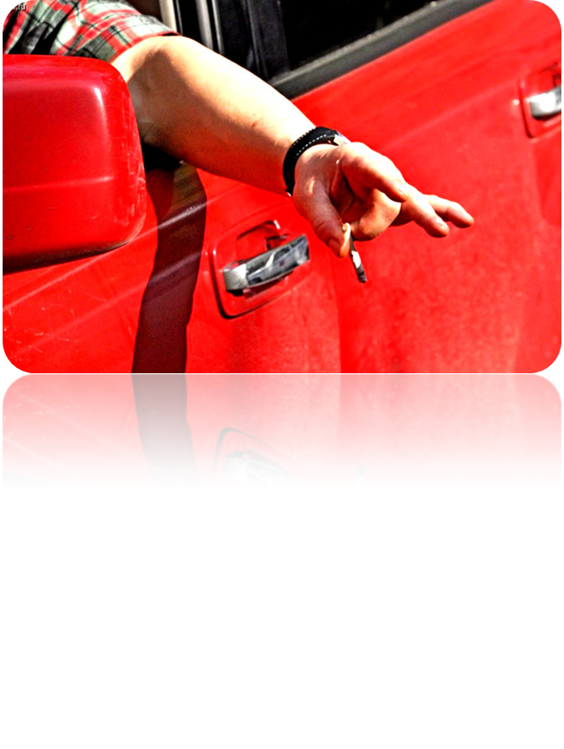
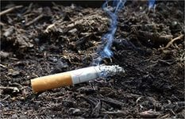
Нулевая терпимость
Это отрицательная реакция
граждан или нежелание
мириться с самыми мелкими правонарушениями.

Slide 3
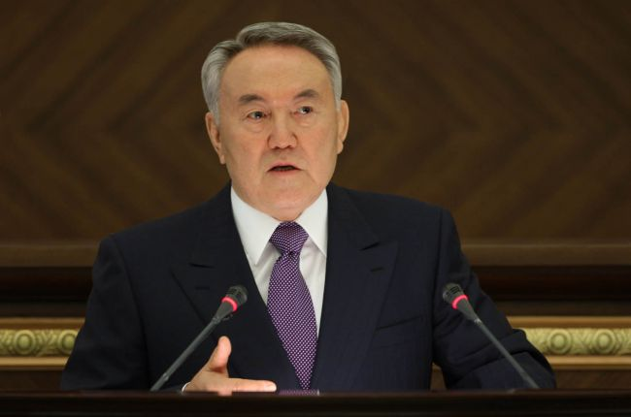
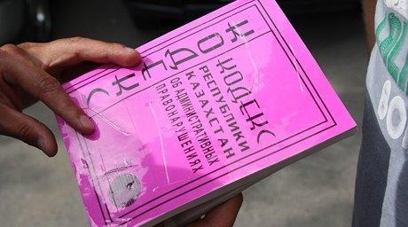
Слова Первого Президента Республики Казахстан:
«Мелкое хулиганство - это преступление против государственной собственности».

Slide 4
Кодекс РК об Административных правонарушениях Мелкое хулиганство
1- нецензурная брань в общественных местах, оскорбительное приставание к физическим лицам, осквернение жилых помещений, загрязнение мест общего пользования, парков, скверов, в том числе выброс коммунальных отходов в неустановленных местах, и другие подобные действия, выражающие неуважение к окружающим, нарушающие общественный порядок и спокойствие физических лиц, -
влечет штраф , либо административный арест.
2- Действия, предусмотренные частью первой настоящей статьи, совершенные повторно в течение года после наложения административного взыскания, -влекут административный арест на срок до пятнадцати суток.

Slide 5
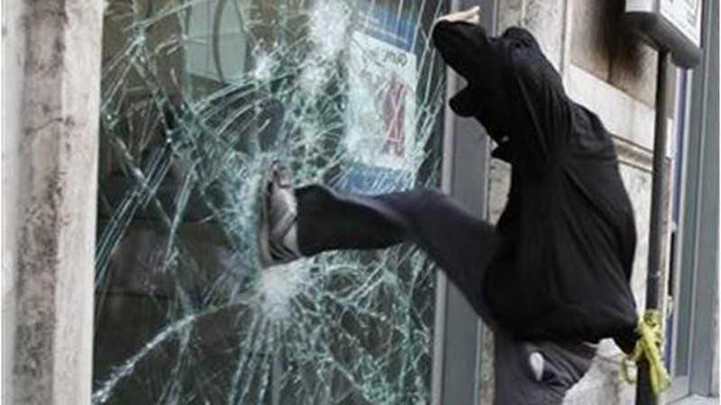
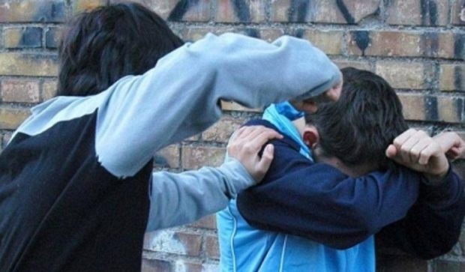
Правонарушеие
– это антиобщественное деяние, причиняющее вред обществу, запрещенное законом и влекущее наказание.

Slide 6
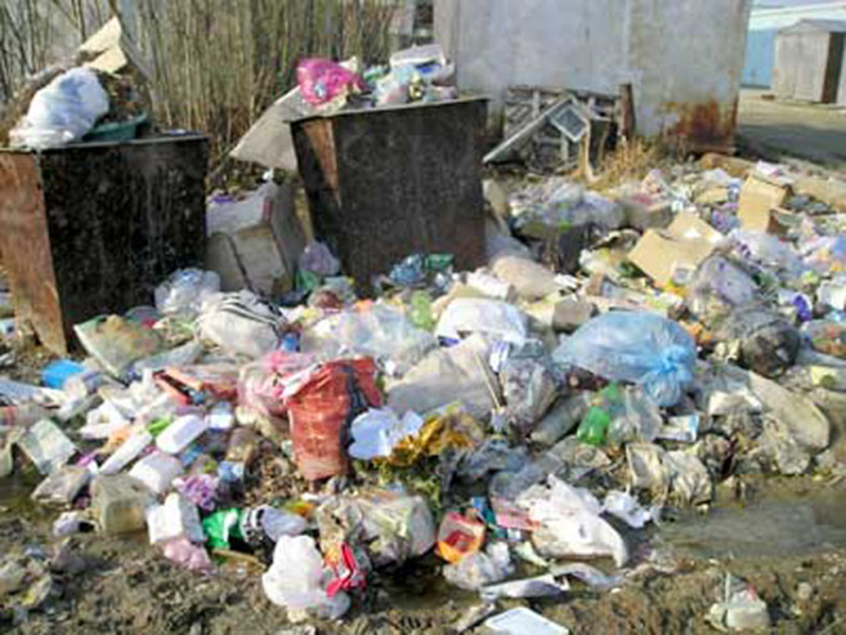
Грязные дворы

Slide 7
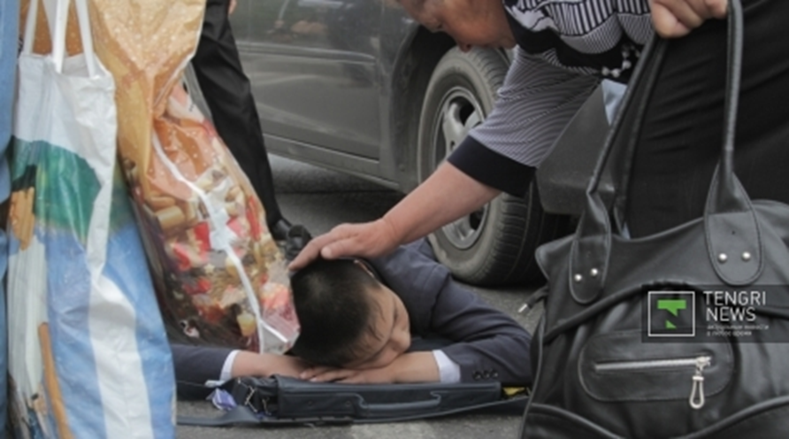
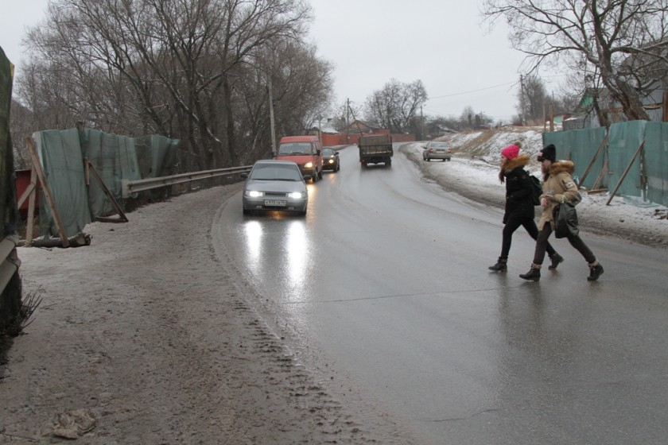
Переходить дорогу на красный свет??

Slide 8
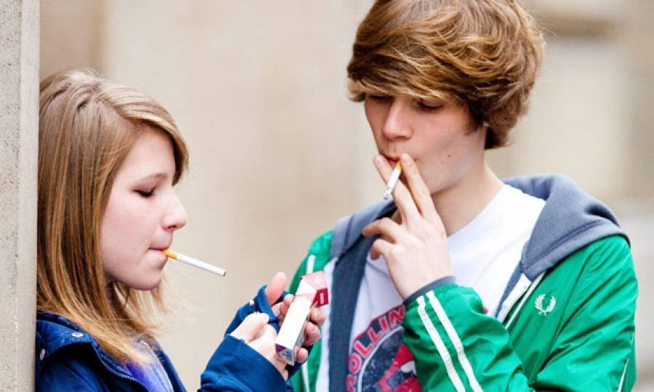
Давайте скажем «НЕТ» -курению в отдельных общественных местах. -нахождению несовершеннолетних в развлекательных заведениях в ночное время.

Slide 9
Кодекс РК Об административных правонарушениях Хулиганство
особо дерзкое нарушение общественного порядка, выражающее явное неуважение к обществу, сопровождающееся применением насилия к гражданам либо угрозой его применения, а равно уничтожением или повреждением чужого имущества, либо совершением непристойных действий, отличающихся исключительным цинизмом, - наказывается штрафом , либо привлечением к общественным работам, либо исправительными работами, либо ограничением свободы .

Slide 10
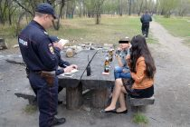
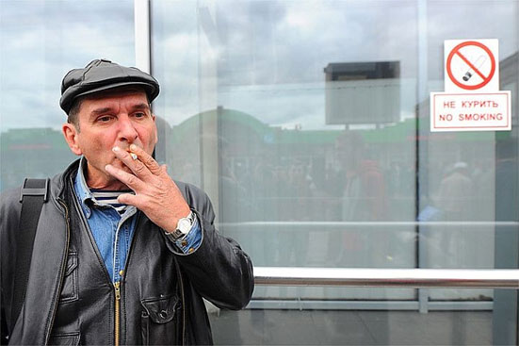
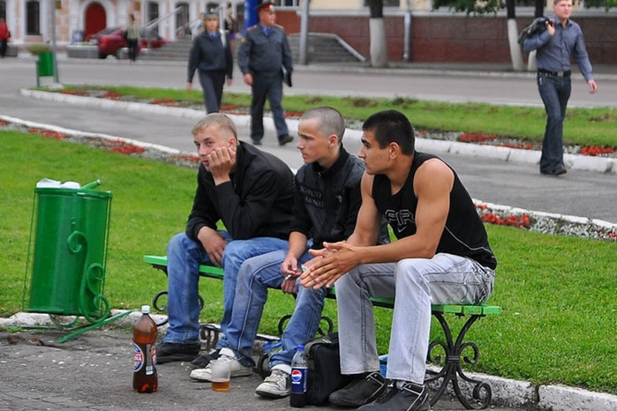
Что такое цинизм?
Цинизм — это бесстыдство, наглость, грубая откровенность; вызывающе-презрительное отношение к общепринятым нормам нравственности и морали.

Slide 11
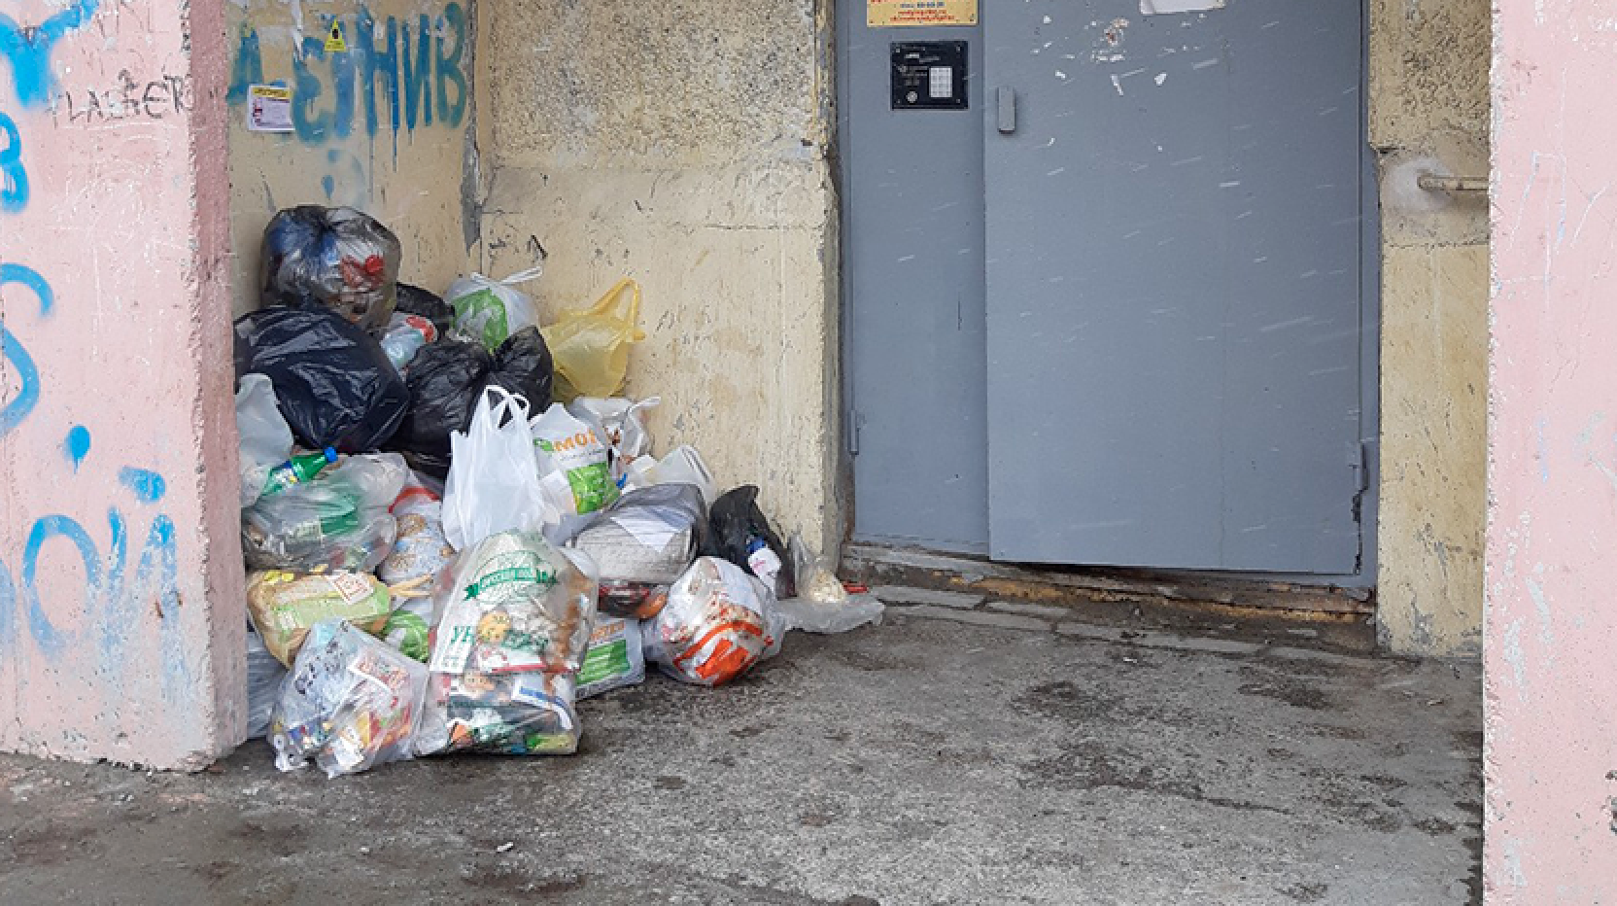
Давайте скажем «НЕТ»
Совершению мелкого хулиганства, загрязнение мест общего пользования и выброс коммунальных отходов в неустановленных местах

Slide 12
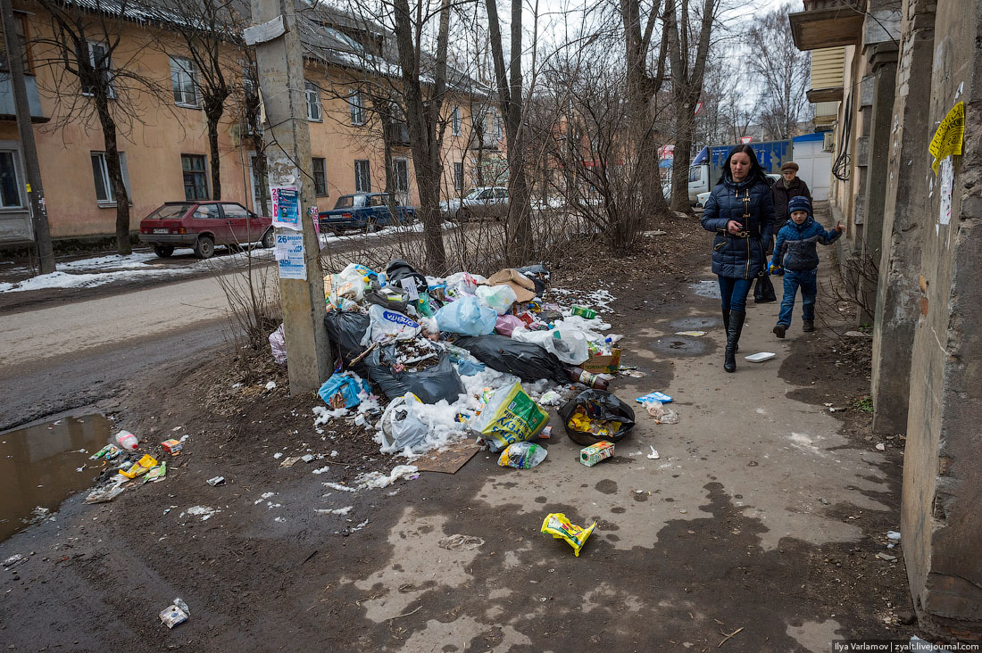
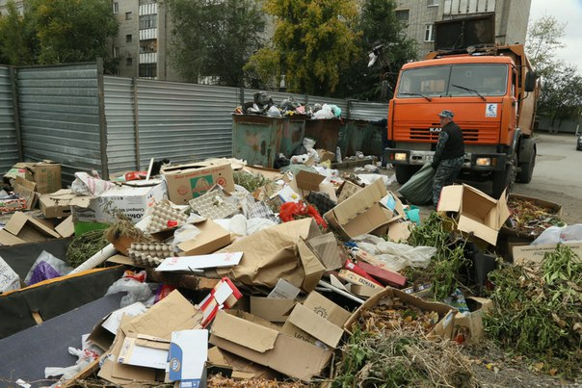
Давайте скажем «НЕТ»
Нарушению правил благоустройства территорий городов и населенных пунктов.

Slide 13
ЗАПОМНИ!
Жизнь каждого человека бесценна. Важнейшими правами человека являются право на жизнь и право на личную безопасность.
Для того чтобы соблюдались эти права человека в нашем государстве действуют правоохранительные органы , служба спасения.
Но не все зависит только от этих служб. Очень многое зависит от самого человека.
Безопасность – положение, при котором не угрожает опасность кому-нибудь, чему-нибудь.
В повседневной жизни каждого человека могут подстерегать различные опасности.
Все что окружает людей на улице, на работе, в школе, дома облегчает им жизнь. Но иногда, в непредвиденных случаях, это окружение может обернуться против человека

Slide 14
Безопасность на дорогах.
Одним из основных помощников современного человека является автомобиль. Для передвижения автомобиля существуют автомобильные дороги, а пешеходы ходят по тротуару. А чтобы пешеходы и автомобили не мешали друг другу, созданы правила дорожного движения. Давайте вспомним, как вы должны вести себя если на вашем пути автомобильная дорога: ходить по проезжей части нельзя; переходить дорогу можно только там, где разрешено (зебра);Каждый водитель, увидев зебру, обязательно остановиться и пропустить пешеходов. нельзя играть на дороге или рядом с ней; переходить дорогу после выхода из транспорта можно только после того, как он отъедет, чтобы хорошо была видна дорога. Чтобы пешеходы могли заранее видеть опасные места и лучше соблюдать правила, на дорогах и улицах установлены дорожные знаки.

Slide 15
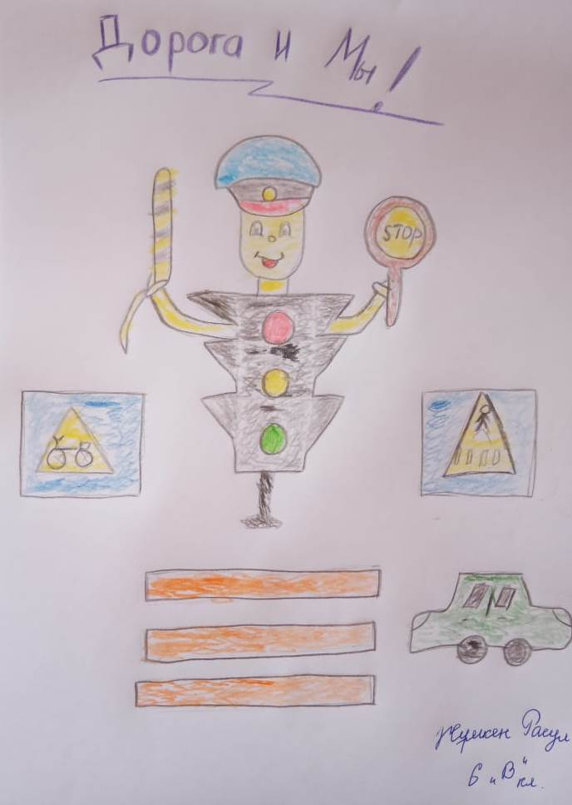
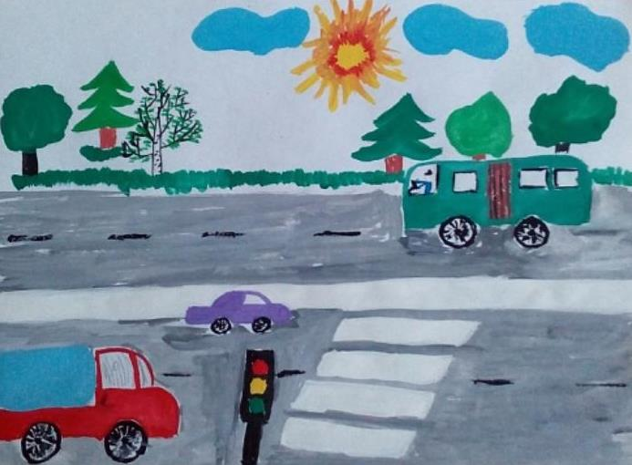
В рамках месячника «Безопасная школа»- воспитанники подготовили свои рисунки «Правило дорожного движения»

Slide 16
Берегите себя и своих близких, спасибо за внимание! Надо знать телефоны тех служб, которые смогут прийти вам на помощь в минуту опасности?
101 – пожарная служба; 102 – милиция; 103 – скорая помощь;
104 – служба газа.

Slide 17
Использованная информация
https://www.lada.kz/another_news/4800-prezident-kazahstana-melkoe-huliganstvo-eto-prestuplenie-protiv-gosudarstvennoy-sobstvennosti.html
https://tengrinews.kz/kazakhstan_news/prezident-kazahstana-melkoe-huliganstvo-prestuplenie-protiv-219715/
https://l.120-bal.ru/pravo/1013/index.html

